Slide 1

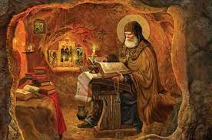
Історичне минуле в літописних оповіданнях. Казкові й історичні мотиви. «ПОВІСТЬ МИНУЛИХ ЛІТ» (уривки)
Уроки 45-48
Тема уроку:

Slide 2
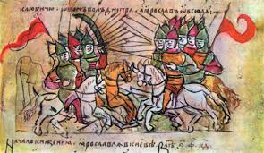
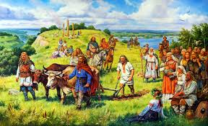
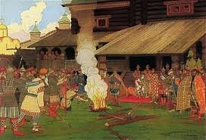
Україна має славну історію.
Упродовж віків нашим предкам доводилося боронити землю від багатьох нападників, захищати себе та свої святині.
Були епохи, коли наша держава занепадала, а були й часи, коли міцнішала, піднімалася, будувала міста й храми, до неї з повагою ставилася вся Європа.

Slide 3
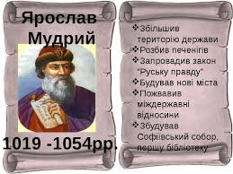
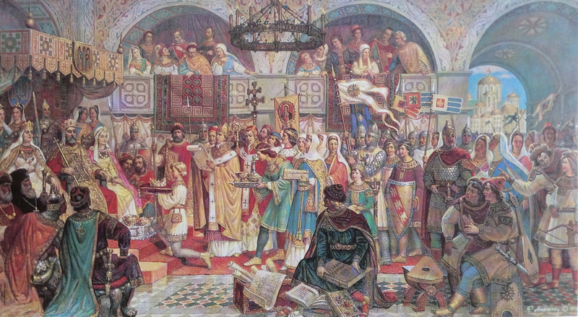
Усім королям і князям Європи за честь було поріднитися з київським князем Ярославом Мудрим, сином князя Володимира. А слава козацька… Вона гриміла на весь світ!.
«Французькі посли в Ярослава»,
Петро Андрусів

Slide 4
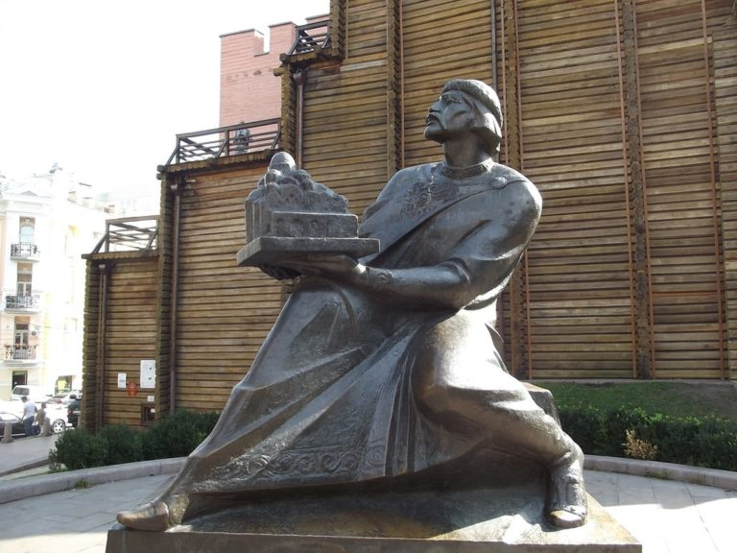
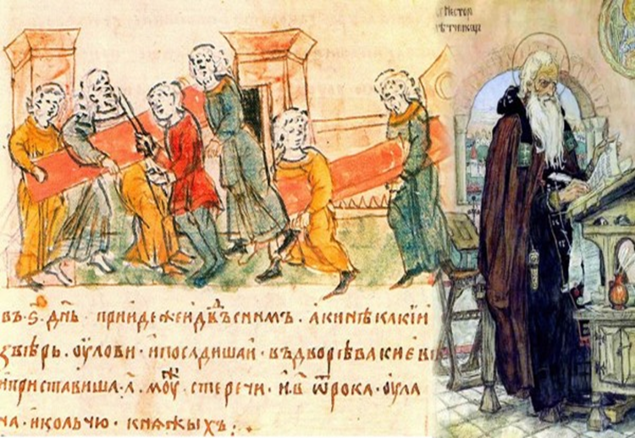
Наша історія закарбована в усній народній творчості, але фольклорні твори не завжди можна вважати джерелом достовірної інформації. Адже ми знаємо, що в народних піснях, переказах і думах є багато народної фантазії та перебільшення.
Пам’ятник Ярославу Мудрому в Києві

Slide 5

Світло про нашу минувшину проливають перші книги, які створено тисячу років тому! Серед небагатьох книг княжої доби, що дійшли до наших днів, — «Повість минулих літ».
Це — найдавніший літопис, який є в нас не в оригіналі, а в списку наступних поколінь (тобто це копія, списана з оригіналу).

Slide 6
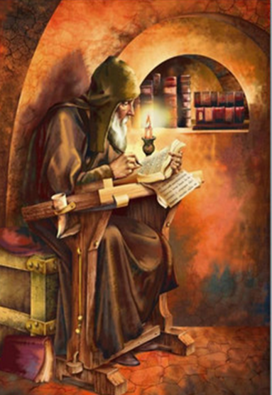
Найбільше долучився до створення літопису «Повісті минулих літ» чернець Києво-Печерського монастиря - Нестор Літописець.
Літопис — найдавніший вид літератури, в якому розміщені в часовій послідовності коротенькі замітки й докладні оповідання про історичні події. Літописи одночасно є як історичними документами, так і художніми творами. В них записані факти й події минулих часів у той же час у них багато легенд, переказів, навіть байок і казок, що написані емоційно й образно з використанням художніх засобів (а це вже різні жанри художніх творів).

Slide 7
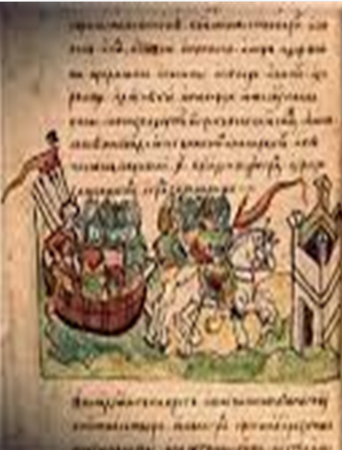
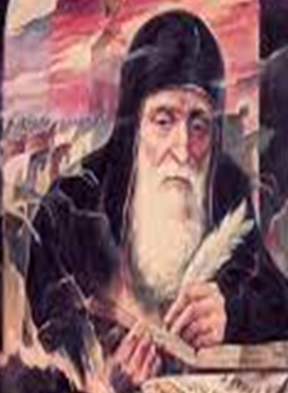
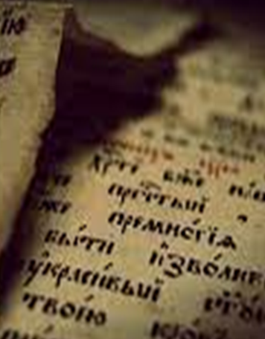
У цьому літописі ведеться розповідь про історію України від найдавніших часів (про заснування Києва) до сучасних Несторові подій, тобто до 1110 р. У цій книзі йдеться про те, що Київ заснував апостол Андрій, який сказав своїм учням:
«Бачите ви гори ці?
Так-от, на цих горах
возсіяє благодать Божа,
і буде город великий,
і церков багато воздвигне Бог».

Slide 8
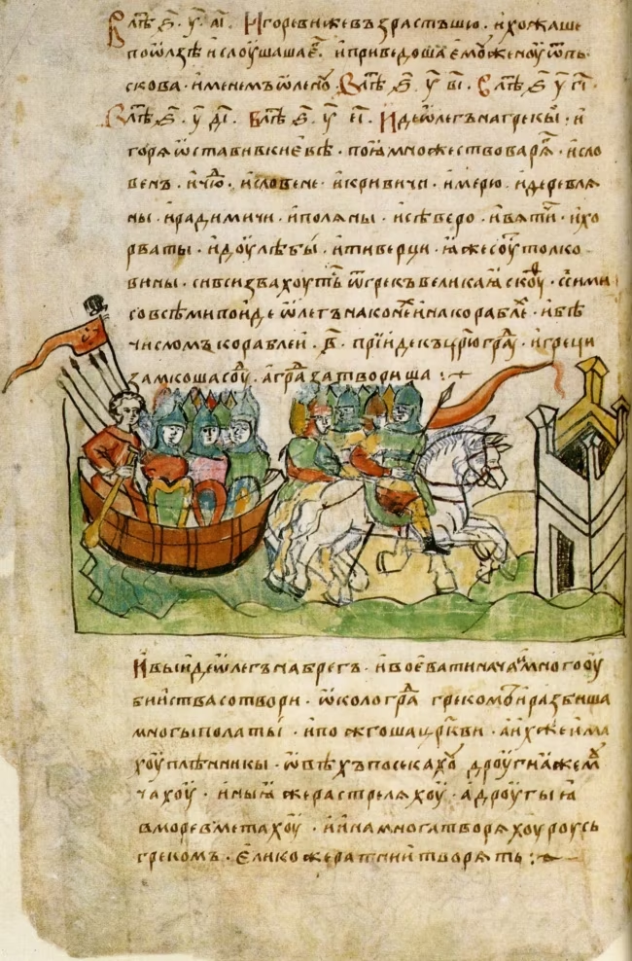
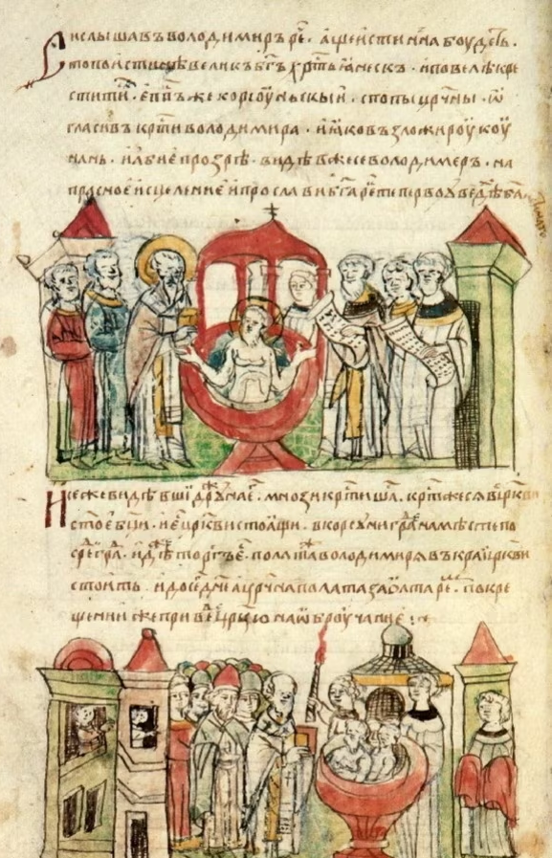
У літописі подано докладні відомості про полян, древлян, сіверян та інші племена, про їхні звичаї й мову. У ньому йдеться про укладання Святославом миру з греками, хрещення Русі-України Володимиром
Великим, про перемогу Ярослава над печенігами та багато інших подій. Головна думка «Повісті минулих літ» — захоплення героїчним минулим.
Цей літопис також позначений глибоким сумом із приводу княжих сварок і лиха, заподіяного ордою.
«Повѣсть временныхъ лѣт» (Повість минулих літ) – літописне зведення, складене в Києві в XI – на початку XII століття.
Мініатюри із зображенням хрещення князя Володимира Великого та його дружин-ників, якими прикрашено текст «Повісті минулих літ» у Радзивіллівському літописі XV століття

Slide 9
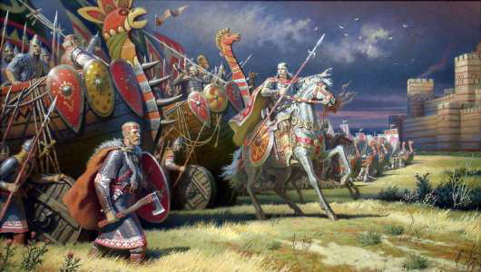
ПОВІСТЬ МИНУЛИХ ЛІТ
(уривки)
Пам’ятний знак на честь засновників Києва — братів Кия, Щека, Хорива та сестри їхньої Либеді.
Скульптор В. Бородай
О. Філатов. Князь
Володимир вибирає віру
Б. Ольшанський. У літо 907-го. Ті, хто йде на Царгород

Slide 10
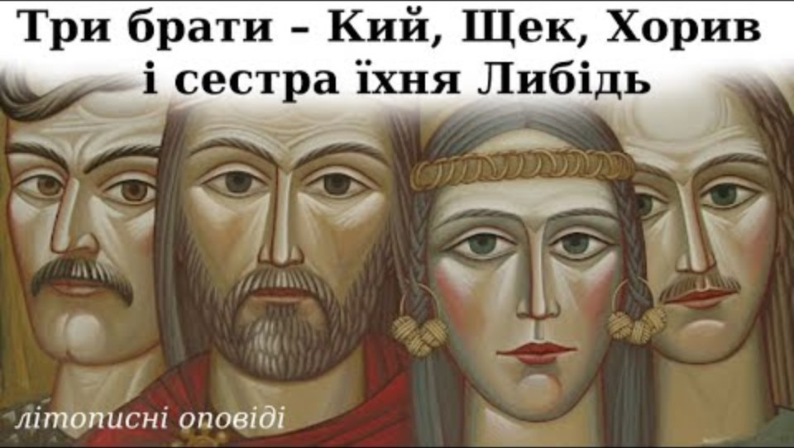
Три брати — Кий, Щек, Хорив і сестра їхня Либідь

Slide 11
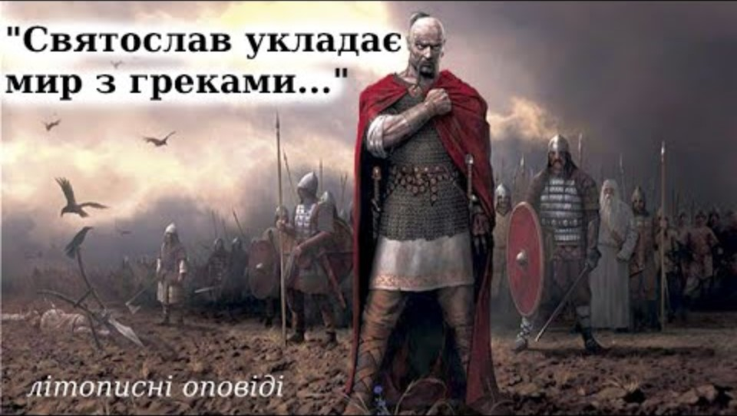
Святослав укладає мир із греками
та повертається до Києва.
Смерть Святослава

Slide 12
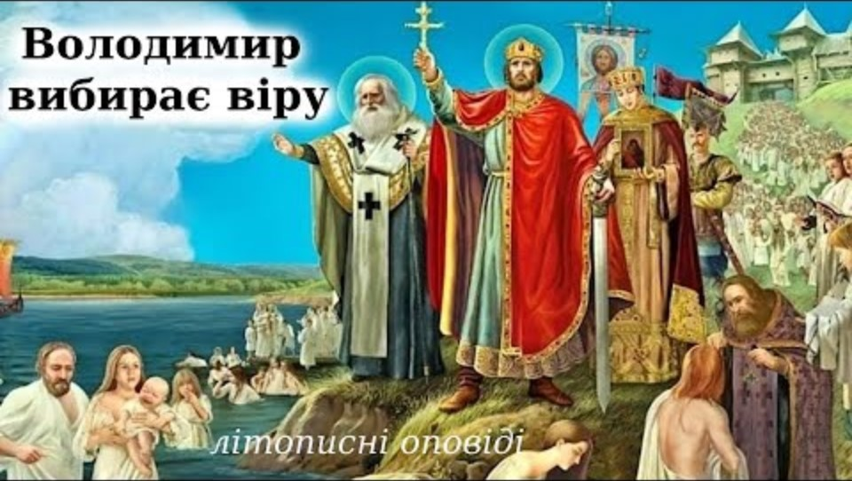
Володимир вибирає віру

Slide 13
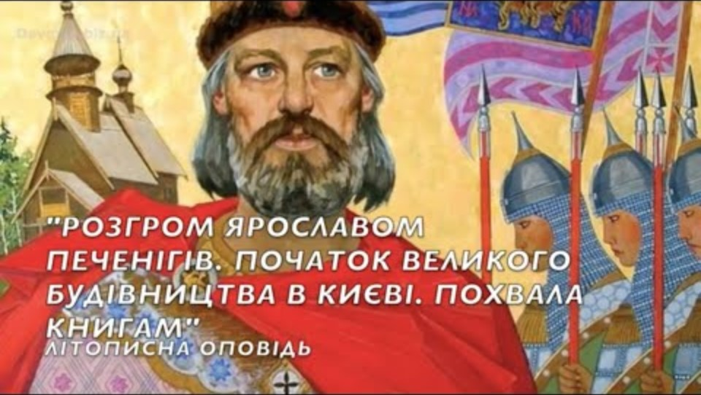
Розгром Ярославом печенігів.
Початок великого будівництва в Києві. Похвала книгам

Slide 14
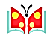
РОЗВИВАЄМО КОМПЕТЕНТНОСТІ
У літописі «Повість минулих літ» записано події різних років, зокрема 972-го та 1037-го.
Як визначають століття за роками?
Замініть згадані дати століттями.

Slide 15
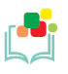

ВИКОНАЙ ТЕСТОВІ ЗАВДАННЯ ТА ЗАВДАНЯ НА СПІВВІДНОШЕННЯ ПОДІЙ:
1. Святу Софію в Києві збудував князь
А Кий
Б Святослав
В Володимир
Г Ярослав
2. Коли печеніги взяли в облогу Київ, князь Ярослав перебував у
А Царгороді
Б Новгороді
В Переяславі
Г Корсуні

Slide 16
3. УСТАНОВИ ВІДПОВІДНІСТЬ:
 | КНЯЗЬ |  |  | ПОДІЯ
1 | Кий |  | А | Спалив древлян
2 | Святослав |  | Б | Уклав із греками мир
3 | Володимир |  | В | Охрестив Русь-Україну
4 | Ярослав |  | Г | Дбав про книжне мистецтво
 |  |  | Д | Став одним із засновників Києва

Slide 17
Вдома:
1) Читати та відповідати на питання с. 143- 152
2) Знайдіть у мережі «Інтернет» зображення Києва Х– ХІ ст. та створіть мультимедійну презентацію. Підготуйте віртуальну екскурсію старовинним містом (за бажанням).

Slide 18
Використана література: ілюстраційний матеріал з мережі інтернет,відео:
(https://youtu.be/jb_OLEMTtzE https://youtu.be/h2UcDh3AsOc https://youtu.be/d6MhM5-CzKw https://youtu.be/ir72U5SmkaQ ) та матеріал з підручника Української літератури для 5-го кл. закладів загальної середньої освіти /Авраменко О. 2022 р

